Slide 1
摩尔定律
小组名： 成员：鲜世洋 王晨康

Slide 2

摩尔定律与摩尔庄园的关系？

Slide 3
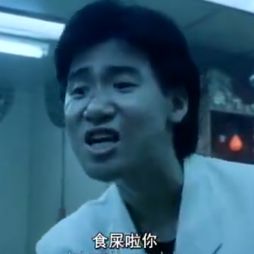
当然是 毫无关系！！！！

Slide 4
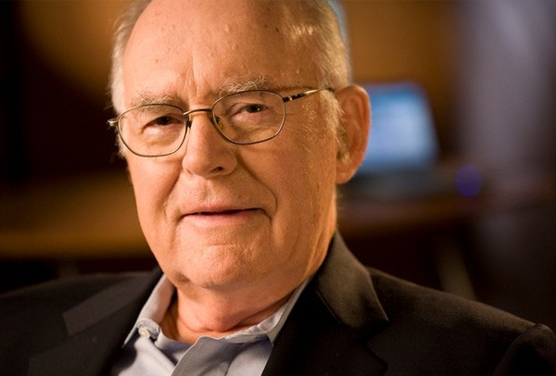
摩尔定律是什么？
戈登·摩尔
1929年1月3日出生于旧金山佩斯卡迪诺，美国科学家，企业家，英特尔公司创始人之一。

Slide 5
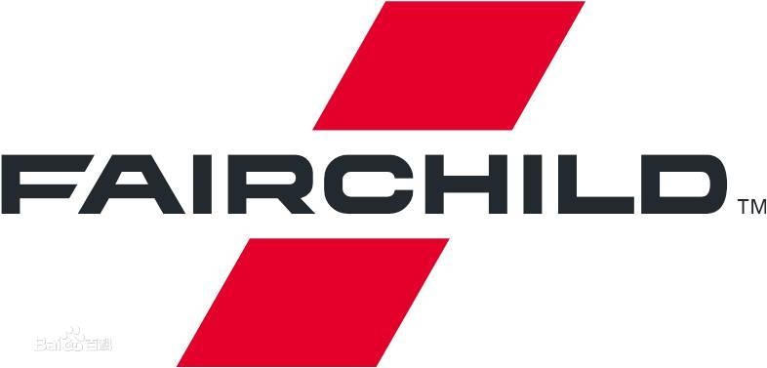
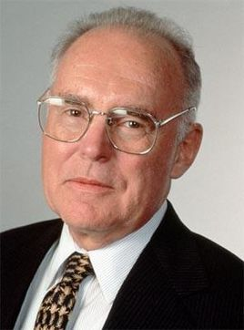

摩尔定律的发现背景
1959年， 仙童公司首先推出了平面型晶体管，紧接着于1961年又推出了平面型集成电路。这种平面型制造工艺是在研磨得很平的硅片上，采用一种所谓“光刻”技术来形成半导体电路的元器件，如二极管、三极管、电阻和电容等.
1965年时任仙童半导体公司研究开发实验室主任的摩尔应邀为《电子学》杂志35周年专刊写了一篇观察评论报告，题目是：“让集成电路填满更多的元件”。在摩尔开始绘制数据时，发现了一个惊人的趋势：每个新芯片大体上包含其前任两倍的容量，每个芯片的产生都是在前一个芯片产生后的18-24个月内 ^{[3]} 。如果这个趋势继续的话，计算能力相对于时间周期将呈指数式的上升.

Slide 6
摩尔定律是什么？
当价格不变时，集成电路上可容纳的元器件的数目，约每隔18-24个月便会增加一倍，性能也将提升一倍。换言之，每一美元所能买到的电脑性能，将每隔18-24个月翻一倍以上。

Slide 7
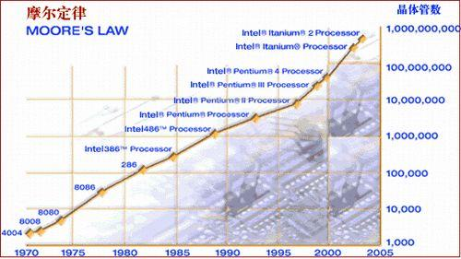
摩尔定律的验证

Slide 8
摩尔定律失效原因
在硅晶体管的尺寸接近10nm的时候，栅氧化层的厚度只相当于十个原子的厚度。这就会极易产生量子效应，并且导致晶体管的特性难以控制，例如漏电、高温等问题。对半导体厂商而言，这是一堵穿不透的墙。
例如，intel的14nm技术已经沿用了数年，10nm技术一再难产，终于在今年年末得以量产10nm芯片（不过相同制程下，intel的标准更高些）。

Slide 9
其他厂商例如台积电、三星等，并没有停在10nm前，在去年就实现了7nm的量产，并且在使用极紫外光刻（EUV）技术下，明年将实现5nm的量产。
但我们也应该认识到，从14nm起，每代制程升级所需的时间更长、能提升的性能已经更少，以及最重要的是：芯片的成本不降反升（原因是生产仪器的价格高昂以及生产步骤愈加繁杂）。
因此，如果继续按照摩尔定律来研发更高级的工艺制程，会面临物理和经济（投入产出比）两方面的挑战。很明显，未来大多数厂商会因投入产出比而选择更具商业价值的制程。
处理器 | 制程 | 时间
麒麟935 | 28nm | 2015年Q1
麒麟955 | 16nm | 2016年Q1
麒麟970 | 10nm | 2017年Q3
麒麟990 5G | 7nm+ EVU | 2019年Q3

Slide 10
摩尔定律的未来
目前已在实施的企业的云计算中心化和改进新的计算架构——为特定工作优化过的专用芯片，如设计成针对云计算、神经网络处理、计算机视觉和其他任务等的形式。 碳纳米管芯片、类脑芯片、量子芯片。

Slide 11
参考文献
[1]Samuel K.Moore.距摩尔定律 失效更近一步[J].科技纵览,2019,(6):13-14
[2]Samuelk Moore.摩尔定律的3个发展方向[J].科技纵览,2018,(11):16. DOI:10.3969/j.issn.2095-4409.2018.11.007.
[3]郭善渡.信息技术教育40年回顾与思考(三)——应对摩尔定律[J].中国信息技术教育,2018,(20):85-86. DOI:10.3969/j.issn.1674-2117.2018.20.029.
[4]伊桑·莫里克[Ethan Mollick], 杨晨, 徐寒易, et al. 摩尔定律简史[J]. 环球科学(2):80-87.

Slide 12
谢谢！！！

